Slide 1

PPT玩乐会61
安
全
生
产
十
大
定
律
@PPT玩乐会Bobbie
SLIDE TO UNLOCK
WELCOME

Slide 2
不等式法则
10000-1≠9999
九〇法则
90％×90％×90％×90％×90％=？
罗氏法则
1:5:∞
金字塔法则
（成本法则）
1=10=1000
市场法则
1:8:25
多米诺法则
（多米诺效应）
海因里希法则
1:29:300：1000
慧眼法则
南风法则
（温暖法则）
桥墩法则

Slide 3
…
1
0
0
0
0
10000-1
=
≠
9999
…
0000000000000000000000
0000000000000000000000
安全

Slide 4
一切都是0
一切都是0
安全第一位
事故
生命最宝贵
100
100
100
0

Slide 5
不等式法则
10000-1≠9999
九〇法则
90％×90％×90％×90％×90％=？
罗氏法则
1:5:∞
金字塔法则
（成本法则）
1=10=1000
市场法则
1:8:25
多米诺法则
（多米诺效应）
海因里希法则
1:29:300：1000
慧眼法则
南风法则
（温暖法则）
桥墩法则

Slide 6

安
全
生
产
不
打
折
扣
？
90%
×
90%
×
90%
×
90%
×
90%
=
59.049%
不合格
59.049%
90分

Slide 7

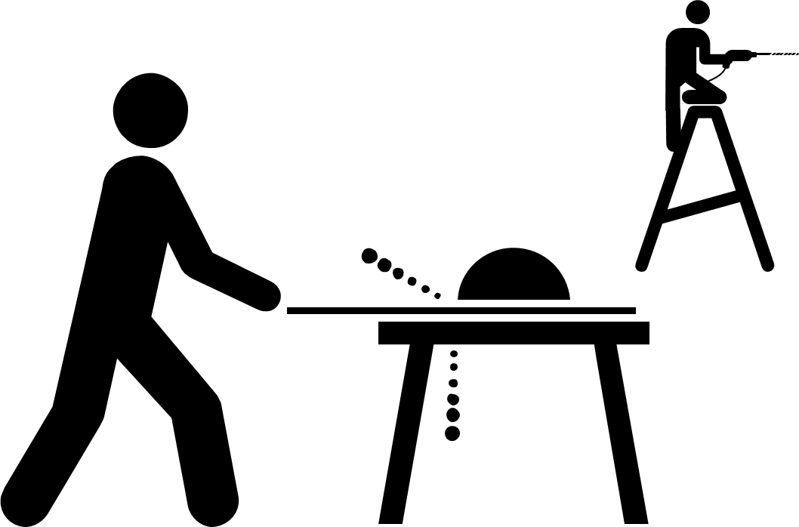




59.049%
90分
90分
90分
90分
90分
主要负责人
分管领导
主管部门负责人
队长
班组长
一线人员

Slide 8
不等式法则
10000-1≠9999
九〇法则
90％×90％×90％×90％×90％=？
罗氏法则
1:5:∞
金字塔法则
（成本法则）
1=10=1000
市场法则
1:8:25
多米诺法则
（多米诺效应）
海因里希法则
1:29:300：1000
慧眼法则
南风法则
（温暖法则）
桥墩法则

Slide 9
1:5:∞
生命效益
无穷大
生命效益
无穷大
1:5:∞
经济效益
5元钱
经济效益
5元钱
安全投资
1元钱
安全投资
1元钱

Slide 10


安全投入
人力
物力
财力
精力

Slide 11
安全不是投入
是投资
安全管理
是第一管理
安全生产的目的就是保障人的生命安全和人身健康

Slide 12








投入一分，回报无限
投资安全，收益无限

Slide 13
不等式法则
10000-1≠9999
九〇法则
90％×90％×90％×90％×90％=？
罗氏法则
1:5:∞
金字塔法则
（成本法则）
1=10=1000
市场法则
1:8:25
多米诺法则
（多米诺效应）
海因里希法则
1:29:300：1000
慧眼法则
南风法则
（温暖法则）
桥墩法则

Slide 14
系统设计
1分安全性
1
10倍
制造安全性
10
1000倍
应用安全性
1000

Slide 15
1000元
安全要提前做
安全要提前控
安全生产
预防为主
生产前
生产线
最节约成本的方式
市场上
10元
把任何问题都消灭在萌芽状态
把任何事故都消灭在隐患之中
1元

Slide 16
不等式法则
10000-1≠9999
九〇法则
90％×90％×90％×90％×90％=？
罗氏法则
1:5:∞
金字塔法则
（成本法则）
1=10=1000
市场法则
1:8:25
多米诺法则
（多米诺效应）
海因里希法则
1:29:300：1000
慧眼法则
南风法则
（温暖法则）
桥墩法则

Slide 17



1:8:25

Slide 18
安全事故
安全生产事故
影响大、影响坏、影响长
好事不出门 坏事传千里

Slide 19
不等式法则
10000-1≠9999
九〇法则
90％×90％×90％×90％×90％=？
罗氏法则
1:5:∞
金字塔法则
（成本法则）
1=10=1000
市场法则
1:8:25
多米诺法则
（多米诺效应）
海因里希法则
1:29:300：1000
慧眼法则
南风法则
（温暖法则）
桥墩法则

Slide 20
多
米
诺
效
应

Slide 21
重
大
隐患
隐患
隐患
隐患
隐患
隐患
事
隐患
故
隐患

Slide 23
不等式法则
10000-1≠9999
九〇法则
90％×90％×90％×90％×90％=？
罗氏法则
1:5:∞
金字塔法则
（成本法则）
1=10=1000
市场法则
1:8:25
多米诺法则
（多米诺效应）
海因里希法则
1:29:300：1000
慧眼法则
南风法则
（温暖法则）
桥墩法则

Slide 24
每 1 起
严重的事故背后
1:29:300：1000
任何事故的发生都不是偶然的
事故的背后必然存在
大量的安全隐患
和大量的不安全因素
29起
较轻微事故
1000起事故隐患
300起
未遂先兆
安全管理的首要任务
就是发现和排除各种安全隐患

Slide 25
不等式法则
10000-1≠9999
九〇法则
90％×90％×90％×90％×90％=？
罗氏法则
1:5:∞
金字塔法则
（成本法则）
1=10=1000
市场法则
1:8:25
多米诺法则
（多米诺效应）
海因里希法则
1:29:300：1000
慧眼法则
南风法则
（温暖法则）
桥墩法则

Slide 26














福
特
公
司
故障
画条线
就值1万美元？！
$10000
$10000
在安全隐患检查排查上
确实需要“9999美元”的慧眼
M

Slide 27
造就“慧眼”
发现隐患
采取措施
不断改进和加强自己单位和自己岗位的安全生产工作

Slide 28
不等式法则
10000-1≠9999
九〇法则
90％×90％×90％×90％×90％=？
罗氏法则
1:5:∞
金字塔法则
（成本法则）
1=10=1000
市场法则
1:8:25
多米诺法则
（多米诺效应）
海因里希法则
1:29:300：1000
慧眼法则
南风法则
（温暖法则）
桥墩法则

Slide 29



南风
北风

Slide 30

以人为本的温暖管理带来的效果
胜过严厉无情的批评教育

Slide 31


把工作做到员工心里，员工才能真心实意的接受

Slide 32
不等式法则
10000-1≠9999
九〇法则
90％×90％×90％×90％×90％=？
罗氏法则
1:5:∞
金字塔法则
（成本法则）
1=10=1000
市场法则
1:8:25
多米诺法则
（多米诺效应）
海因里希法则
1:29:300：1000
慧眼法则
南风法则
（温暖法则）
桥墩法则

Slide 33
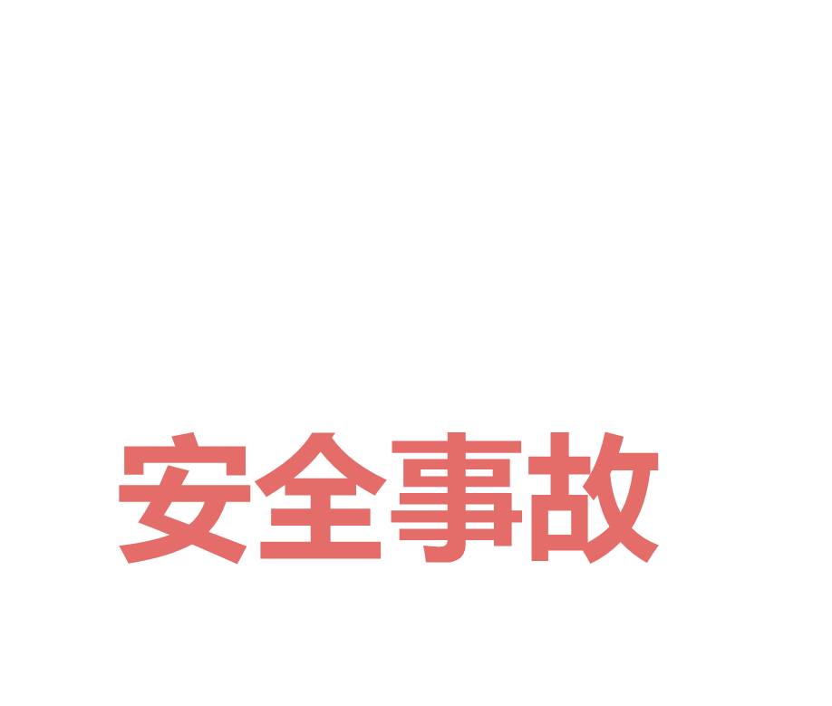




冰山一角

Slide 34

尽自己最大的努力
不让事故发生
不让损失产生
安全生产
需要我们持之以恒
一点一滴、从自己做起

Slide 35
谢
谢
观
看
！
PPT制作：Bobbie
欢迎关注微博：
转载分享请留署名，切勿商用！

